Slide 1
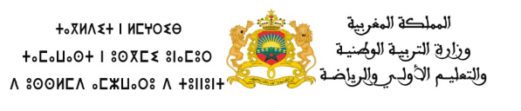
4
1
3
مراجعة
الدرس 12
الدرس 11
الدرس 10
الدرس 9

Slide 2





أيقونات توجيهية
توجيهات الأستاذ(ة)
تعيين تلميذ للإجابة
المرور بين الصفوف
عرض فيديو
المرور للشريحة الموالية بعد عرض الفيديو
العمل في ثنائيات

Slide 3

برمجة الأسبوع الثالث
(ة)خاص بالأستاذ
الدرس10
الدرس9
ضرْبُ عَدَدٍ منْ ثَلاثةِ أَرْقامٍ في عَدَدٍ مِنْ رَقْمَيْنِ.
ضرْبُ عَدَدٍ مِنْ رَقْمَينِ في عَدَدٍ مِنْ رَقْمَينِ.
الدرس12
الدرس11
حَلُّ الْمَسَائلِ:
(اَلْبَحْثُ عَنِ الْكُلِّ أَوِ الْجُزْءِ- اَلأَجْزاءُ الْمُتساوِيّة).
وَضْعُ وَإنْجازُ عَمَليّاتِ الضّرْبِ.
مراجعة
مراجعة وتثبيت دروس الأسبوع

Slide 4
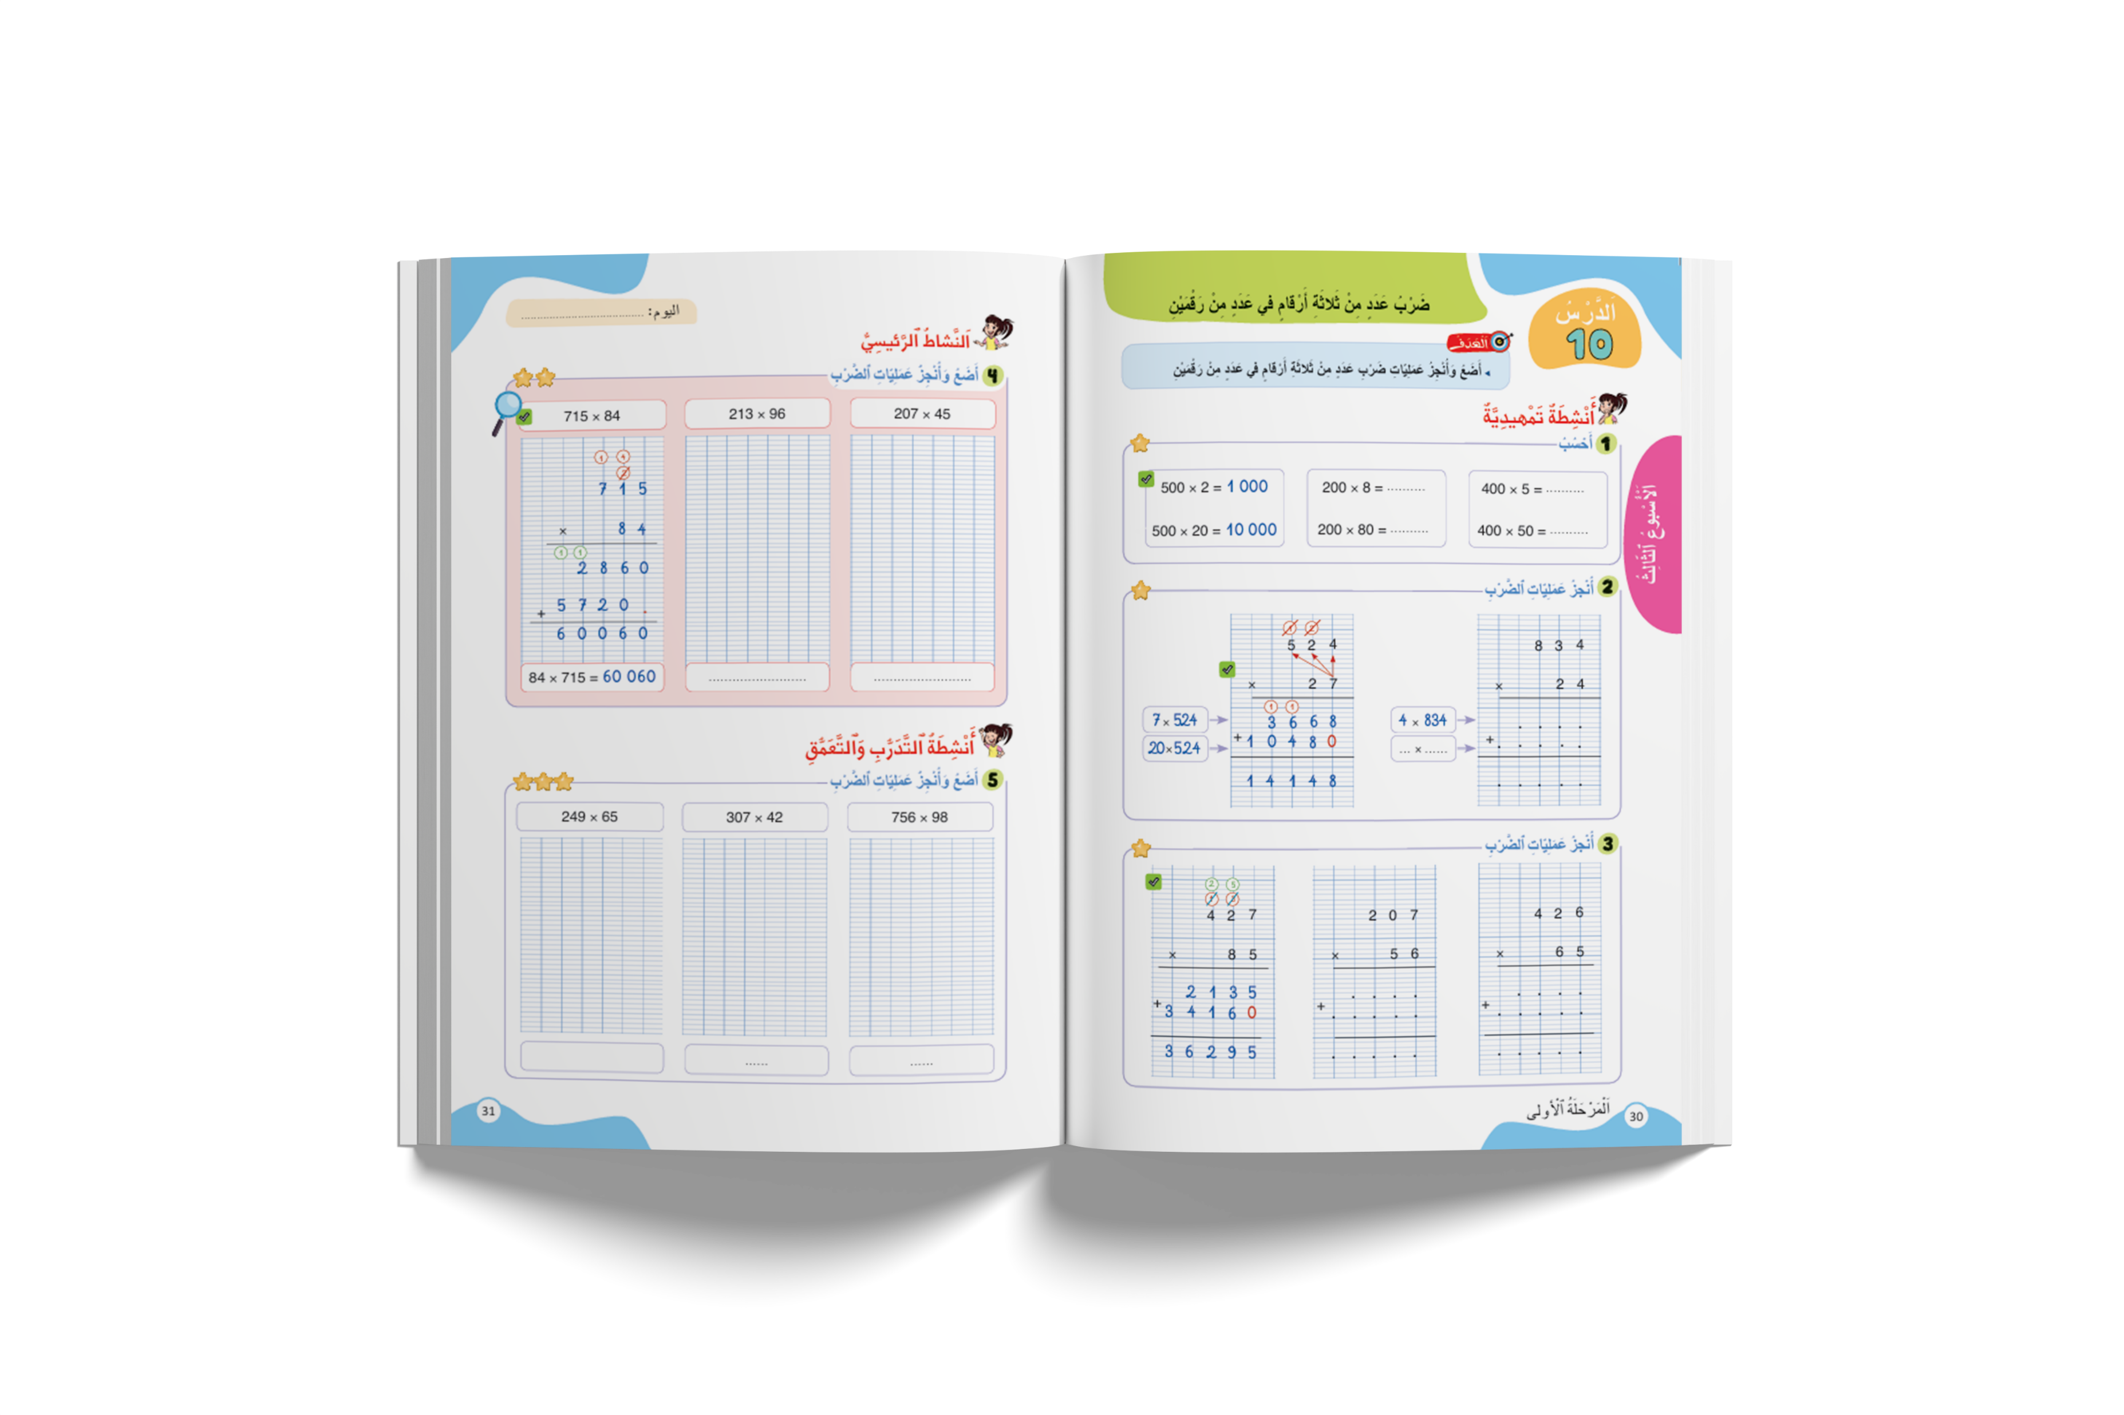
درس اليوم
(ة)خاص بالأستاذ
ضرْبُ عَدَدٍ منْ ثَلاثةِ أَرْقامٍ في عَدَدٍ مِنْ رَقْمَيْنِ

Slide 5
(ة)خاص بالأستاذ
مراحل الدرس
1
افتتاح الدرس
1
5
1
2
  ممارسة موجهة
20
1
3
  ممارسة مستقلة
1
25
1
4
اختتام الدرس
5

Slide 6
(ة)خاص بالأستاذ
عند نهاية الدرس
على الأقل 80% من المتعلمين سيكونون قادرين على:
ضَرْبُ عَدَدٍ منْ ثَلاثةِ أَرْقامٍ في عَدَدٍ مِنْ رَقْمَيْنِ.

Slide 7

(ة)خاص بالأستاذ
افتتاح الدرس
1
تصحيح الواجبات المنزلية
الحساب الذهني
أنشطة تمهيدية
1

Slide 8
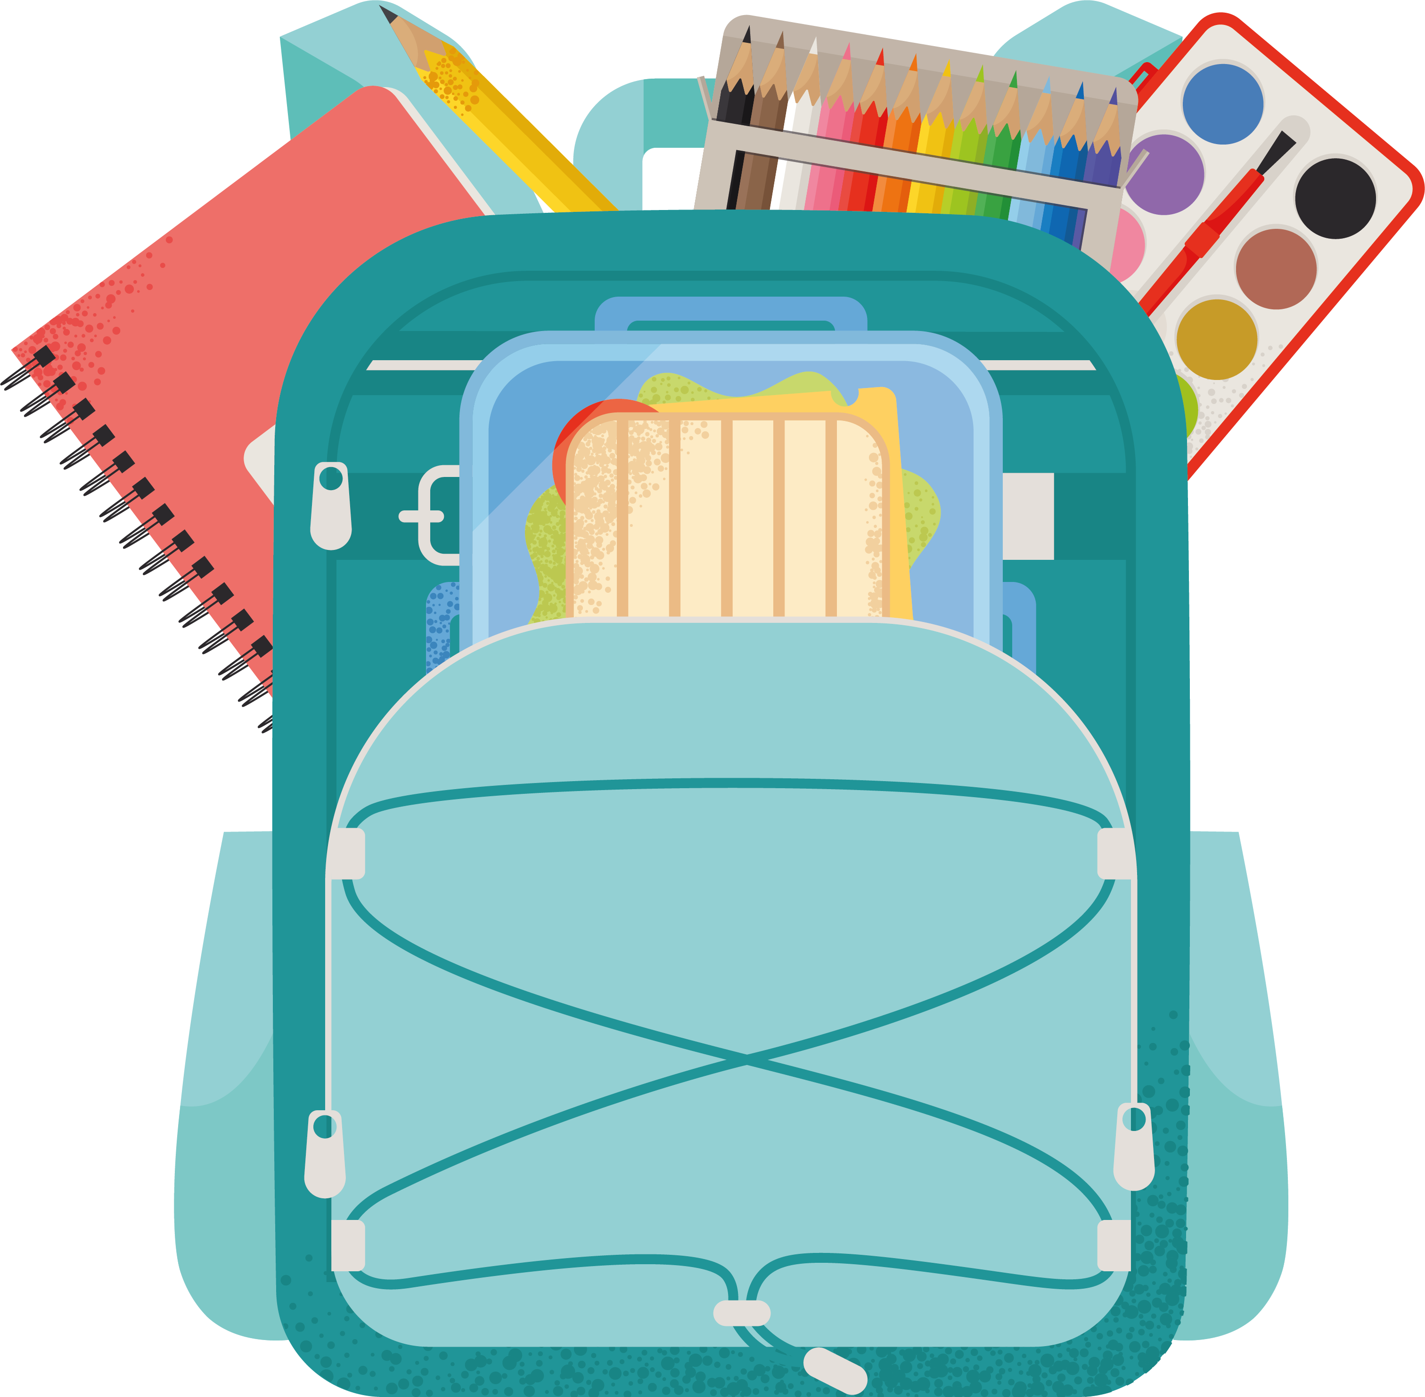
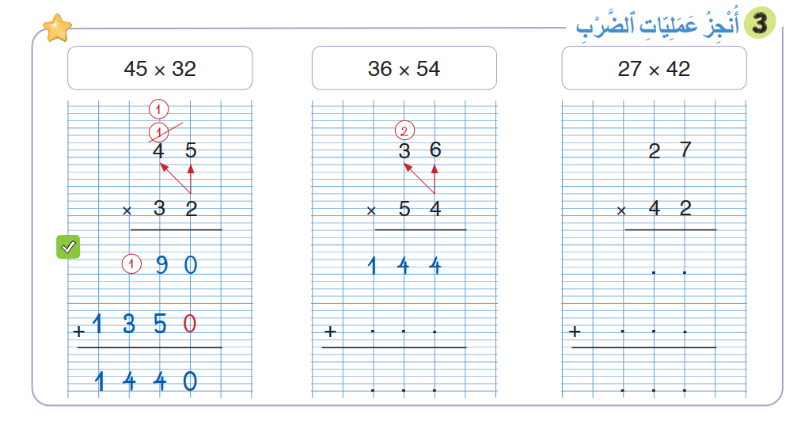
خذوا الكراسات الصفحة 28 . لنصحح التمرين رقم 3.

Slide 9
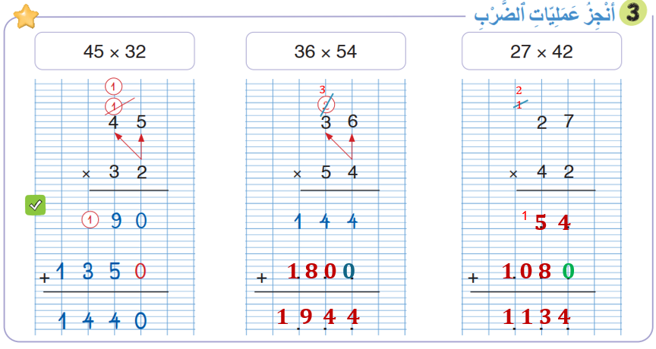
صححوا. لديكم دقيقتان.
2

Slide 10

خذوا دفاتر البحث.

Slide 11
(ة)خاص بالأستاذ
افتتاح الدرس
1
تصحيح الواجبات المنزلية
الحساب الذهني
أنشطة تمهيدية
1

Slide 12


لديكم دقيقة واحدة لإنجاز العمليات .دوّنوا النتيجة فقط.
1
A
5 x 7 = …….
مِثالٌ :
A
35
اُكْتُبوا فِي دَفاتِرِكُمْ:

Slide 13
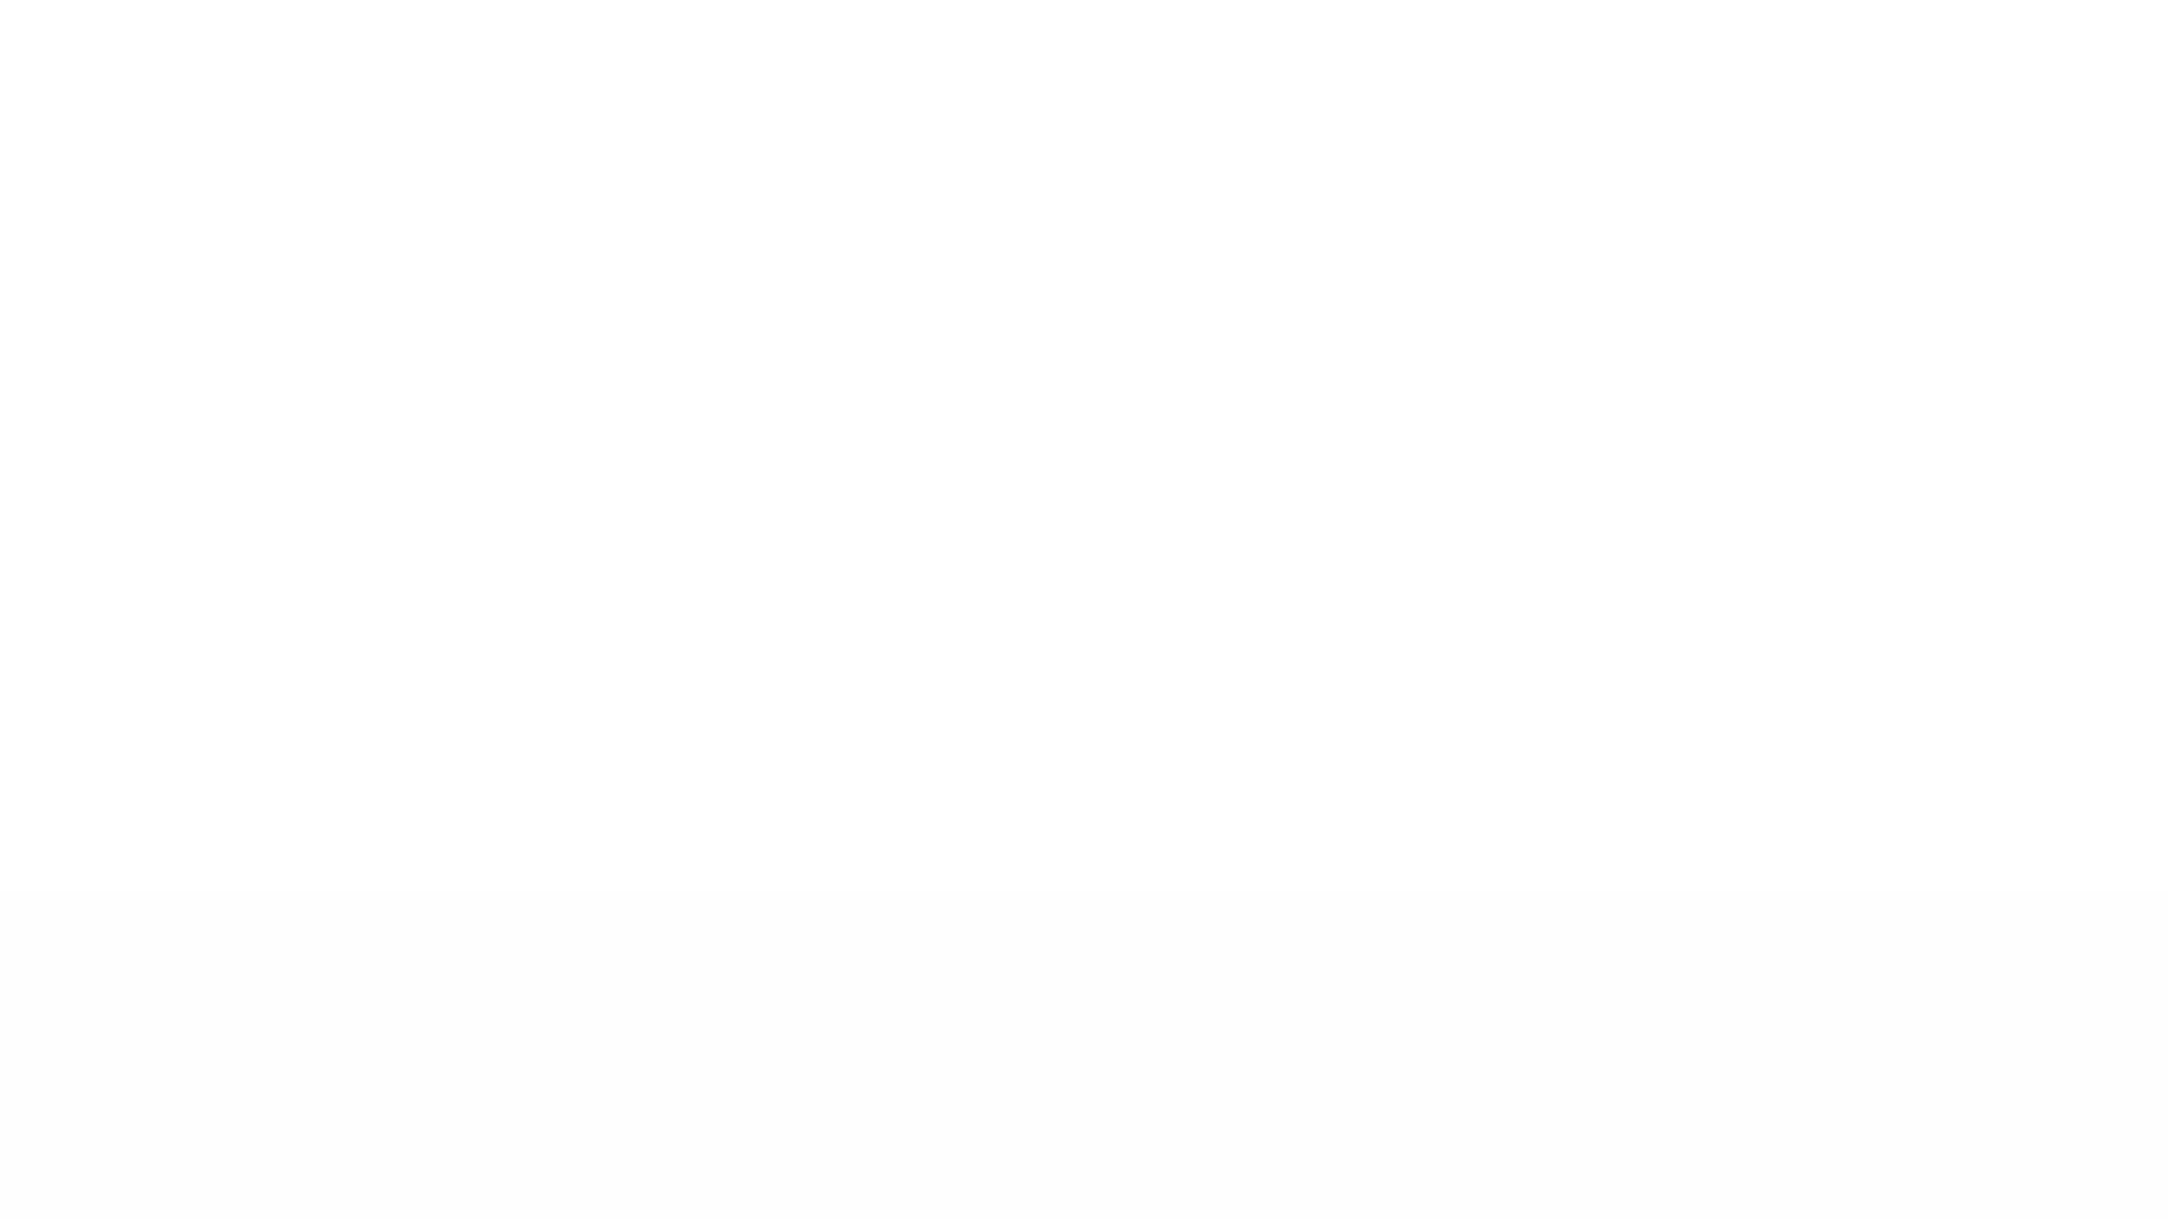
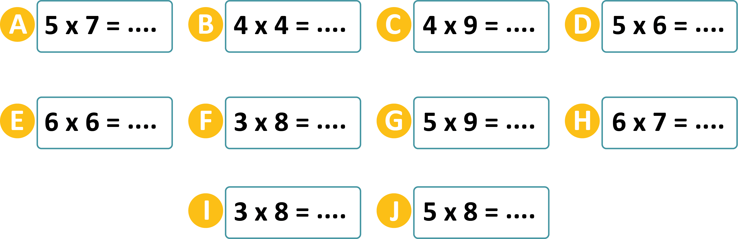
أنجزوا في دقيقية.

Slide 14
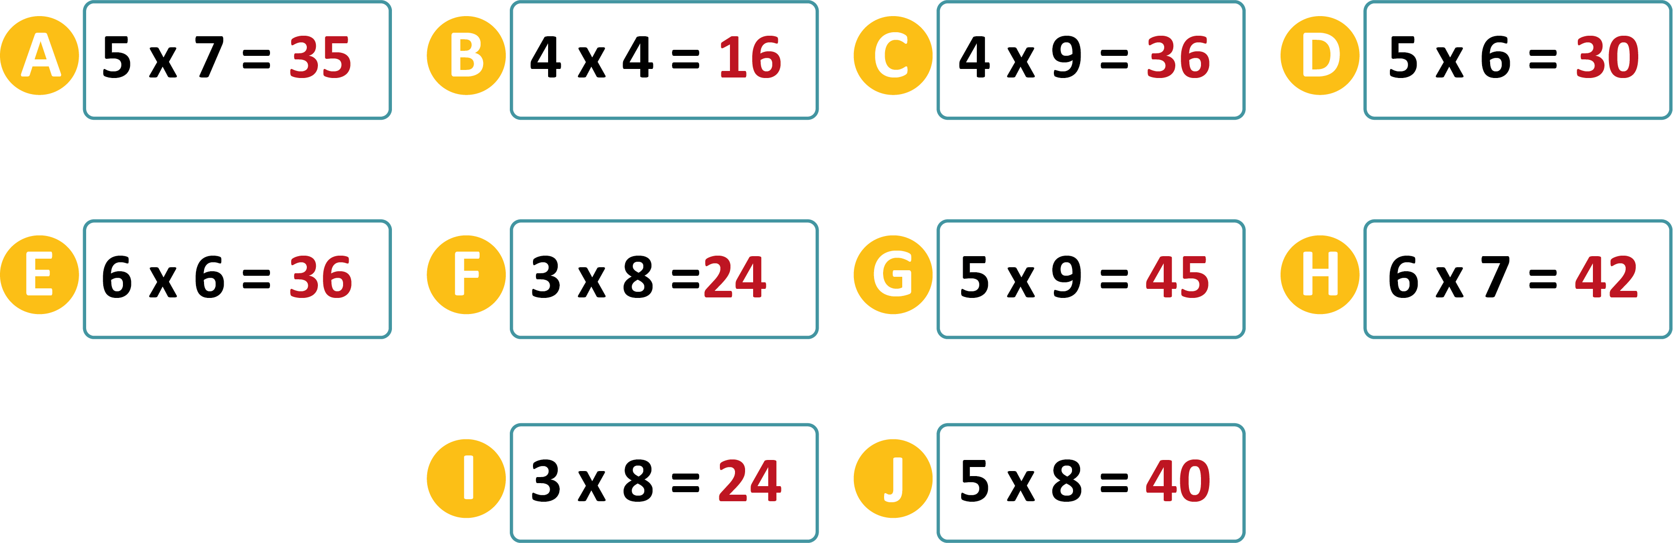
صححوا. لديكم دقيقة واحدة

Slide 15
(ة)خاص بالأستاذ
افتتاح الدرس
1
تصحيح الواجبات المنزلية
الحساب الذهني
أنشطة تمهيدية
1

Slide 16

خذوا ألواحكم.

Slide 17
اكتبوا على اللوحة الجداء فقط.
…....
200 × 8
=

Slide 18
ارفعوا ألواحكم.

Slide 19
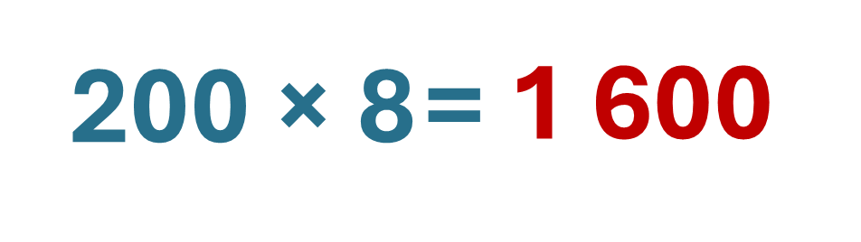
صححوا.

Slide 20
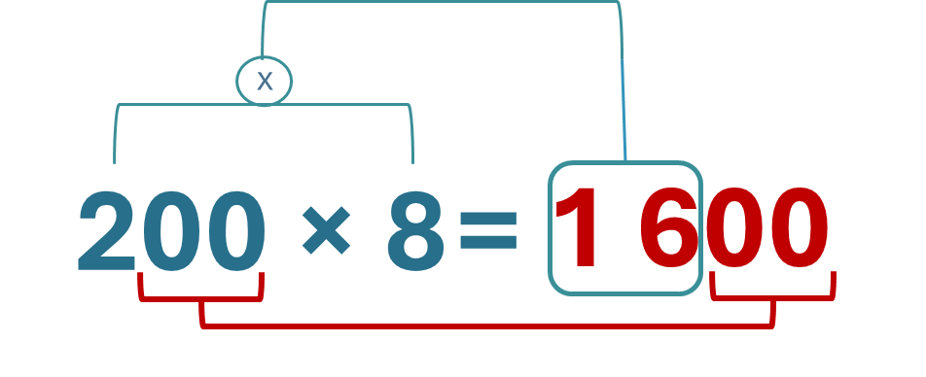
من يشرح كيف نحسب الجداء دون إنجاز عملية.
أضرب 2 في 8 وأضيف صفرين على اليمين.

Slide 21
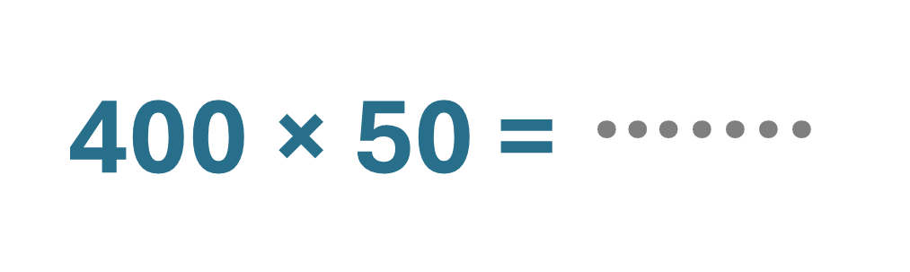
احسبوا بسرعة . اكتبوا الجداء فقط .

Slide 22
ارفعوا ألواحكم.

Slide 23
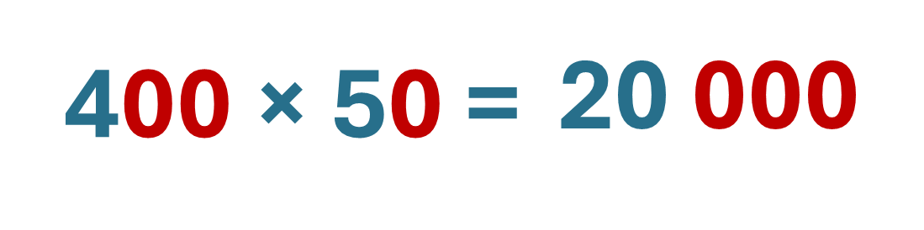
صححوا. من يشرح كيف نحسب الجداء دون إنجاز عملية.
أضرب 4 في 5 وأضيف ثلاثة أصفار على اليمين.
1

Slide 24
(ة)خاص بالأستاذ
ممارسة موجهة
2
النشاط 1
النشاط 2

Slide 25
خذوا ألواحكم.

Slide 26
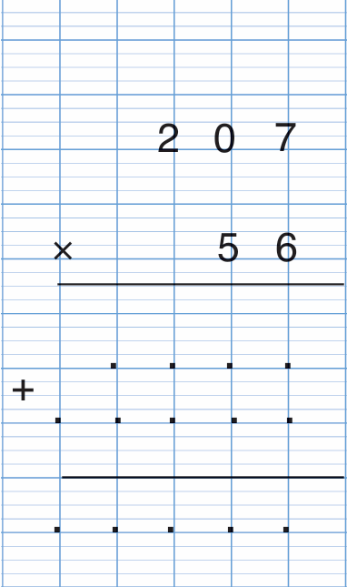
أنجزوا العملية على الألواح. .207 x 56

Slide 27
ارفعوا ألواحكم.

Slide 28
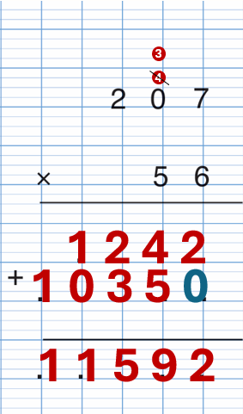
صححوا.

Slide 29
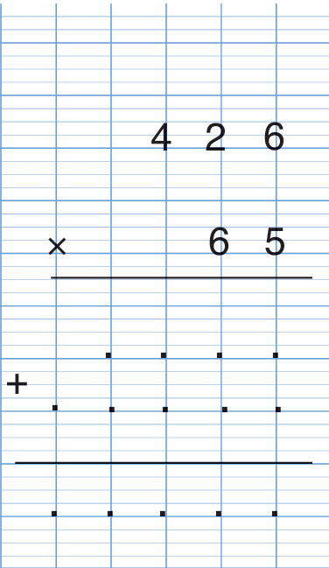
أنجزوا العملية الثانية على الألواح. .426 x 65

Slide 30
ارفعوا ألواحكم.

Slide 31
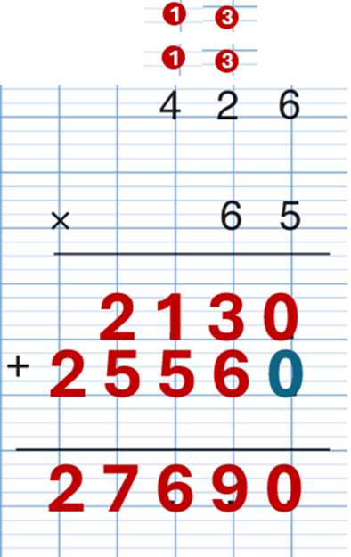
صححوا.

Slide 32
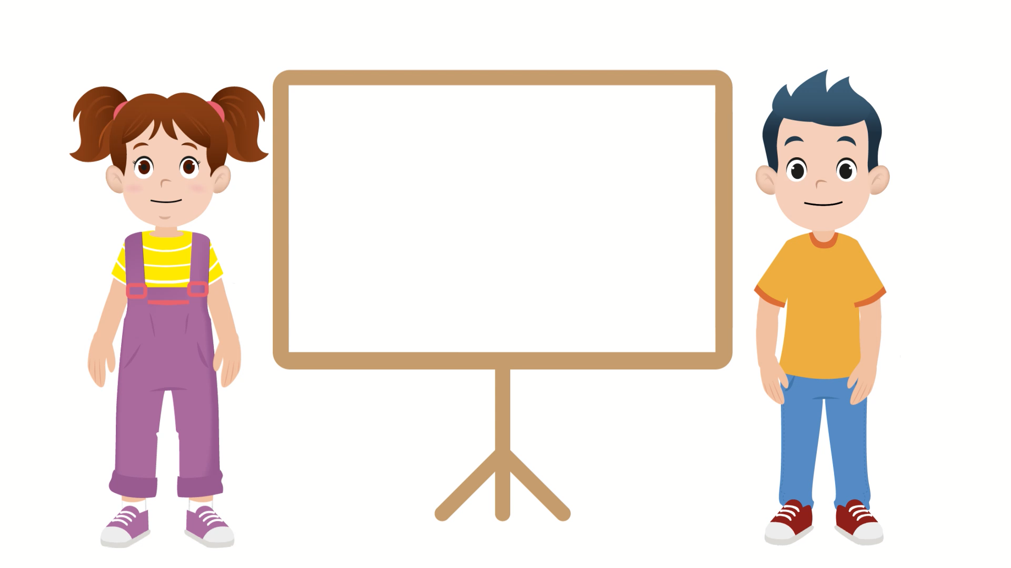

يعاد عرض فيديو نمذجة استراتيجية ضرب الأعداد كلما قلََّتْ نسبة الإنجاز الصحيح للعمليتين عن .80%

Slide 33
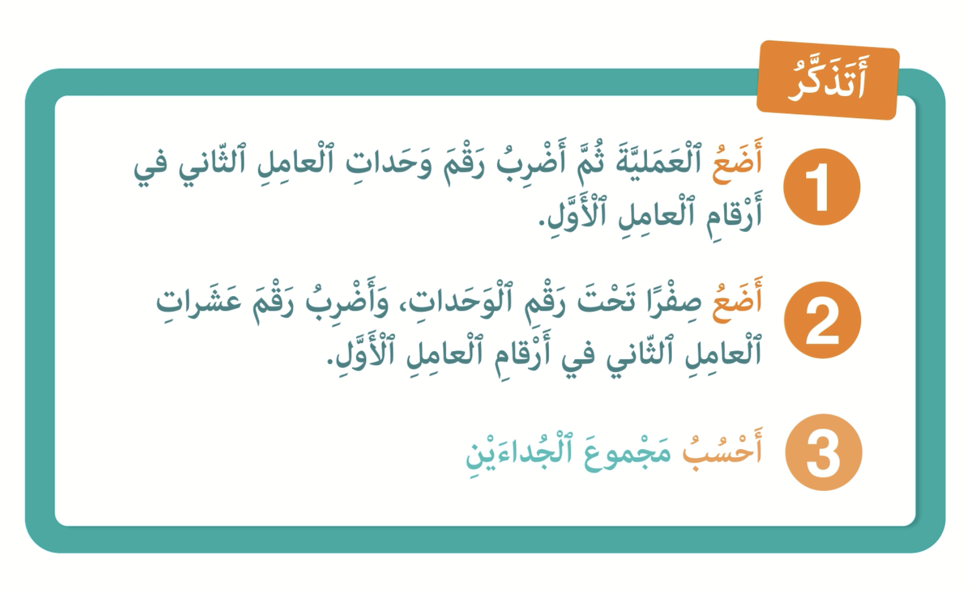
من يذكرنا بخطوات إنجاز عملية ضرب

Slide 34
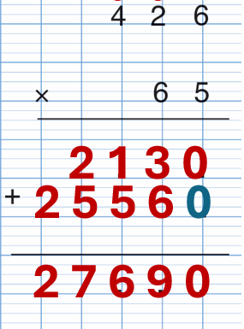
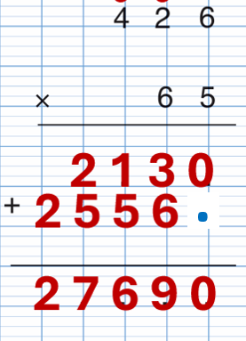
لاحظوا. من الآن فصاعدا نضع النقطة بدل الصفر عندما نمر إلى ضرب العشرات.

Slide 35
(ة)خاص بالأستاذ
ممارسة موجهة
2
النشاط 1
النشاط 2

Slide 36
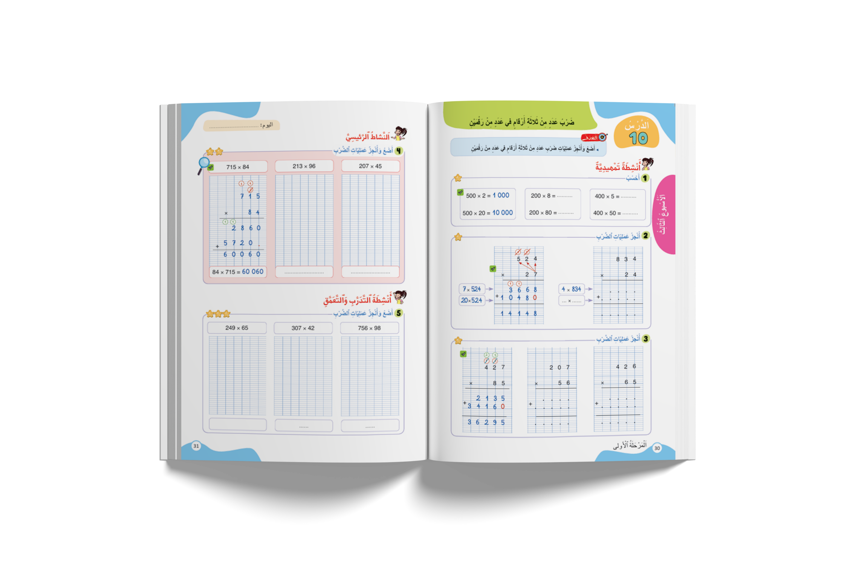
خذوا الكراسات صفحة 31.

Slide 37

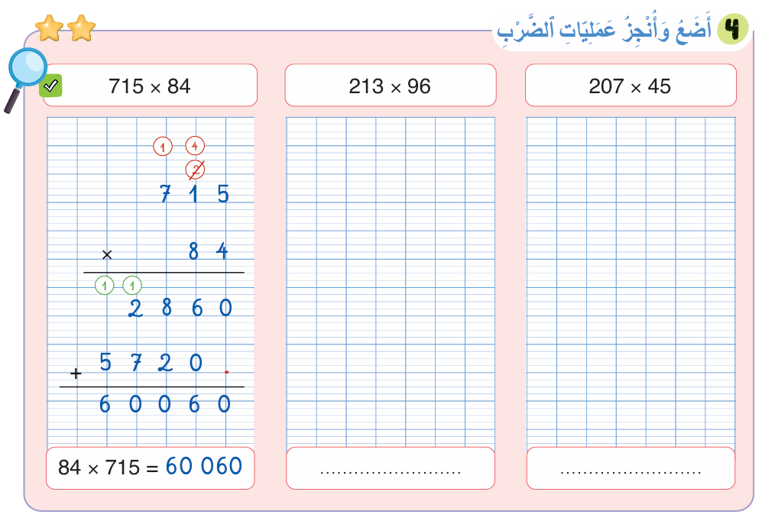
أنجزوا التمرين رقم 4 صفحة 31.

Slide 38

لديكم 5 دقائق لإنجاز هذا النشاط، سأمر بين الصفوف لمساعدتكم.
5

Slide 39

ستشتغلون في ثنائيات .

Slide 40
كل واحد يقارن إنجازه مع إنجاز زميله. تأكدوا أنكم اتبعتم الخطوات بشكل سليم.

Slide 41
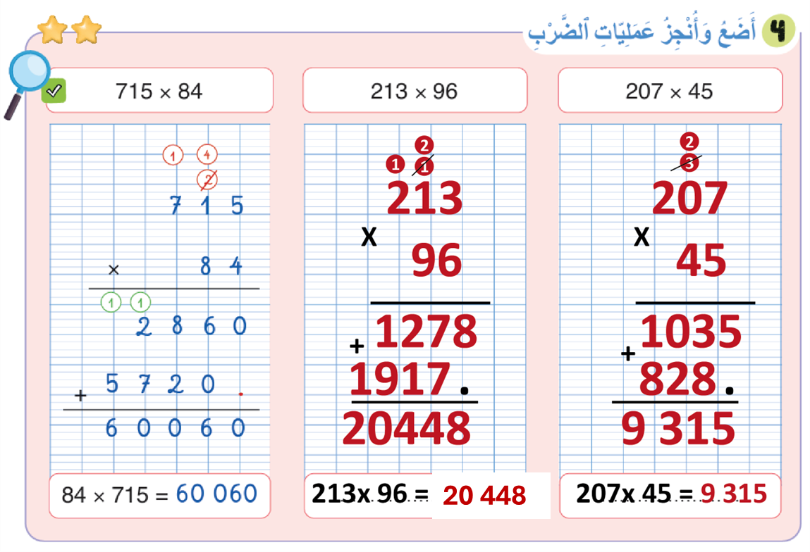
صححوا. لديكم دقيقتين.
2

Slide 42
(ة)خاص بالأستاذ
ممارسة مستقلة
3
أنجز بمفردي

Slide 43
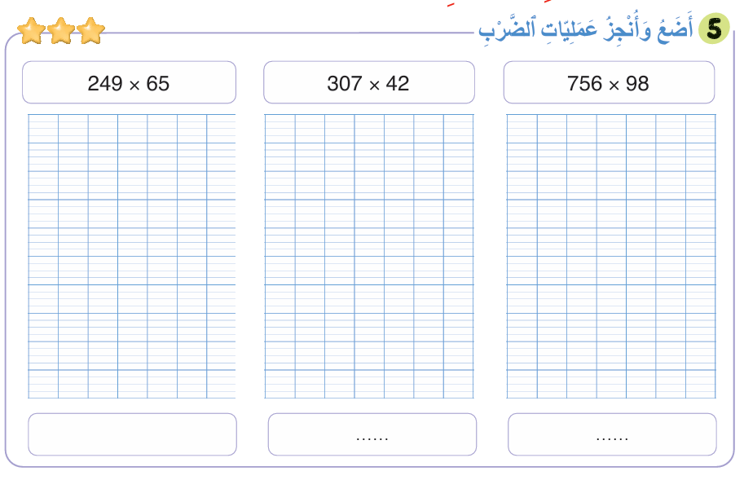
على الصفحة 31 أنجزوا النشاط رقم 5. لديكم 10 دقائق.
سأمر بين الصفوف لأقدم المساندة وأدون ملاحظاتي في كراساتكم.
10

Slide 44
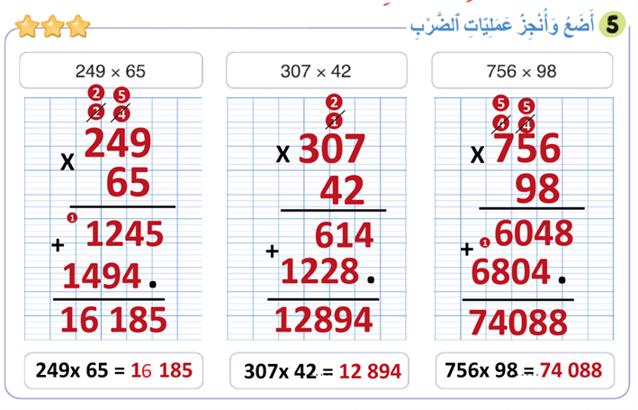
صححوا على كراساتكم .لديكم 3 دقائق.
3

Slide 45
(ة)خاص بالأستاذ
اختتام الدرس
4

Slide 46
انتبهوا جيدا! أكملوا في المنزل الأنشطة التي لم نقم بإنجازها في الصفحة 30.

Slide 47


إلى اللقاء. في الحصة القادمة، سنقوم بتصحيح الأنشطة المنجزة في المنزل.

Slide 48

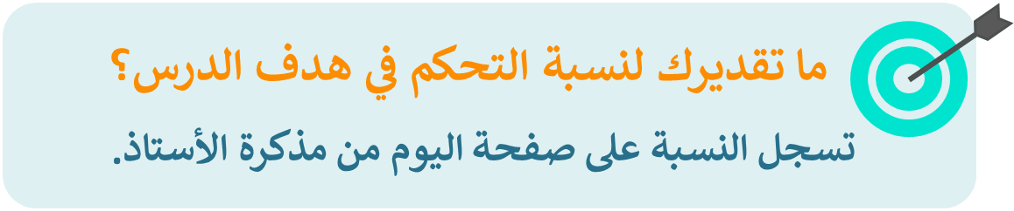
(ة)خاص بالأستاذ
(ة)خاص بالأستاذ
بناء على إنجازات المتعلمين خلال الممارسة المستقلة

